Slide 1

To Coffee
APT Primer Avance

Slide 2
“La bebida mágica que abre la puerta al intelecto”.
-Nicolás Artusi.

Slide 3

Nuestro proyecto

Slide 4


To Coffee

Slide 5


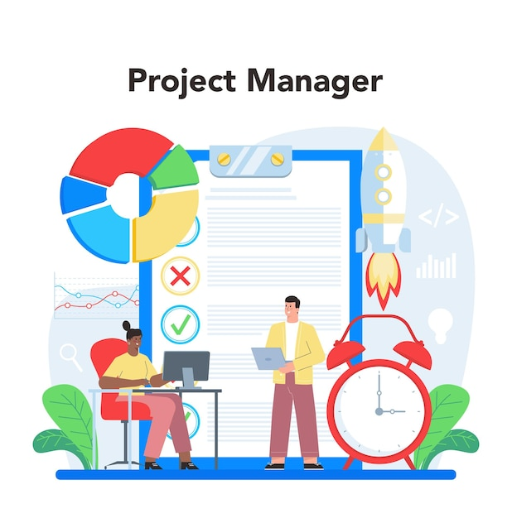
Relación Proyecto APT
01
02
03
Desarrollo de Software
Gestión de Base de Datos
Gestión de Proyectos

Slide 6
Factibilidad del proyecto
Competencias Perfil de Egreso
Es factible porque se alinea con sus objetivos de integrar las competencias del Perfil de Egreso.
Modelo de Negocio
Suscripciones y beneficios.

Slide 7

Objetivos Estratégicos
La app “To Coffee” mantiene a la vanguardia elementos como:
Diseñar la arquitectura y modelo de datos de la aplicación.
Desarrollar y programar las funcionalidades.
Realizar pruebas exhaustivas y validaciones.
Despliegue de la aplicación y retroalimentación de los ajustes basados.
Implementar medidas de seguridad y privacidad.

Slide 8
Metodología Ágil
Mon | Tue | Web | Thu | Fri | Sat | Sun
 |  |  | 1 | 2 | 3 | 4
5 | 6 | 7 | 8 | 9 | 10 | 11
12 | 13 | 14 | 15 | 16 | 17 | 18
19 | 20 | 21 | 22 | 23 | 24 | 25
26 | 27 | 28 | 29 | 30 | 31
5 Iteraciones de 2 Semanas

Slide 9
Marco de Planificación
Definición
Planificación
Desarrollo
Ajuste Final
01
02
03
04
1 Semana
2 Semanas
5 Sprints
(2 Semanas)
2 Semanas

Slide 10
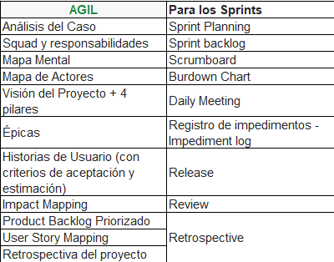
Evidencias Metodología Ágil

Slide 11


Our Team
CAMILA PAREDES SUÁREZ
DANIEL ACUÑA FERNÁNDEZ
Scrum Master
Product Owner

